Slide 1
МУНИЦИПАЛЬНОЕ БЮДЖЕТНОЕ ОБРАЗОВАТЕЛЬНОЕ УЧРЕЖДЕНИЕ «СРЕДНЯЯ ОБЩЕОБРАЗОВАТЕЛЬНАЯ ШКОЛА» № 2 Г. ПОКАЧИ ЛИТЕРАТУРНАЯ ГОСТИНАЯ. «ВОСТОК. ТАЙНЫ. ОТКРЫТИЯ…» ЖЕМЧУЖИНЫ МИРОВОЙ ПОЭЗИИ. РУДАКИ. ФИРДОУСИ. ХАЙЯМ. РЫБКИНА ГАЛИНА ЮРЬЕВНА, УЧИТЕЛЬ РУССКОГО ЯЗЫКА И ЛИТЕРАТУРЫ 1-ОЙ КАТЕГОРИИ.

Slide 2
План: - Восточный танец «Открытие Востока». - Вступительное слово учителя. - Фольклор. (Арабская легенда из «Тысяча и одной ночи»). - Арабская вязь. ( Виды почерка). - О видах стихосложения. (Газель, касыды, бейты, дубайти, рубаи). - Историческая обстановка государства Саманидов (учитель истории). - Жизнь и творчество Абу Абдаллах Джафар Рудаки. - Жизнь и творчество Абулькасима Фирдоуси. - Арабский танец с платком «Жемчужина Востока». - Хайямиада: 1. Переводчики Хайяма. 2. Омар Хайям и персидские поэты. 3. Хронология жизни и творчества Хайяма. 4. Поэт и его творчество. - Обзор книг восточной литературы (учащиеся). - Танец-сюрприз «Восточная сказка». - Восточные сладости. Обмен впечатлениями.

Slide 3
Цели: 1. Попытаться приблизиться к загадочной поэзии Востока. 2. Узнать и открыть новое. 3. Воспитывать эстетический вкус и чувство прекрасного.

Slide 4
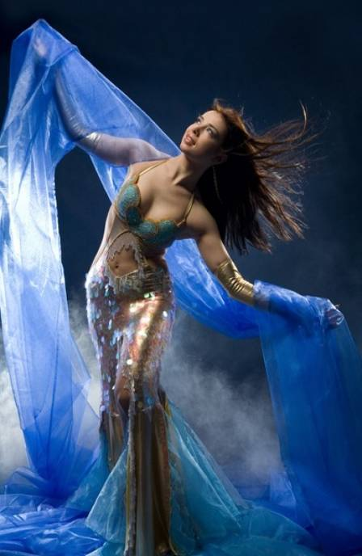
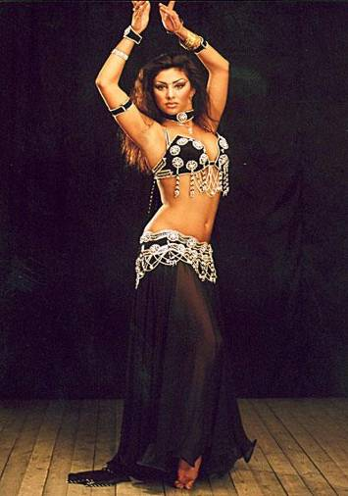
Танцуй, красавица, и пой! Востока тайны нам открой! Напевы сладкие звучат, Как много лет тому назад…

Slide 5
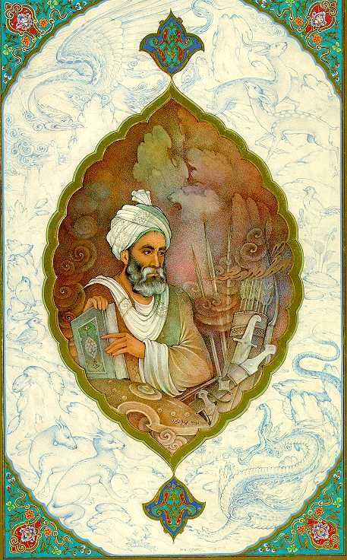
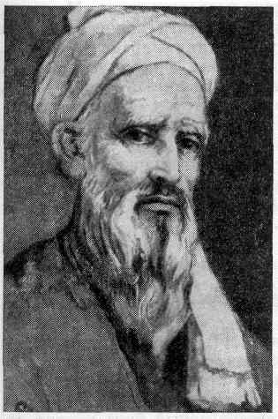
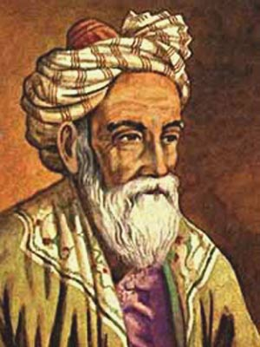
Рудаки
Хайям
Фирдоуси

Slide 6


Slide 7
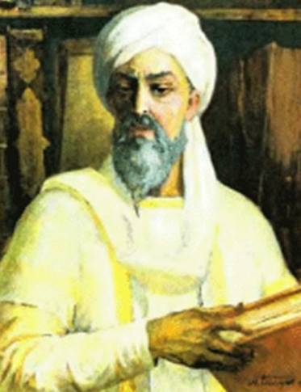
Поэт, астроном, философ XI века. Абу Али Хусейн ибн Абдаллах ибн Си́на ابو علی حسین بن عبدالله بن سینا ‎
Родился в селе Афшана близ Бухары, 18 июня 980 года — умер в г. Хамадан, 16 августа 1037 г.) — таджикский философ и врач, представитель восточного аристотелизма. Был придворным врачом саманидских эмиров и дайлемитских султанов, некоторое время был визирем в Хамадане. Всего написал более 450 трудов в 29 областях науки, из которых до нас дошли только 274.

Slide 8
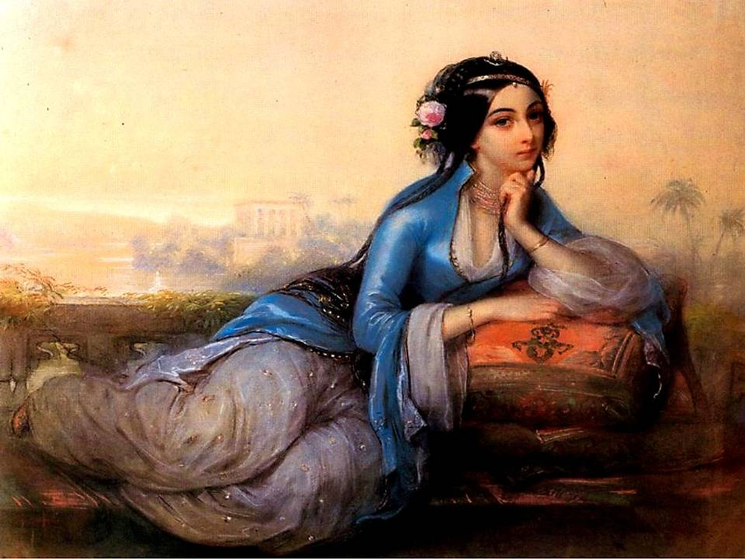
!..
Мир сказки прекрасен, Мир сказки велик! Он так необычен И так многолик!..

Slide 9
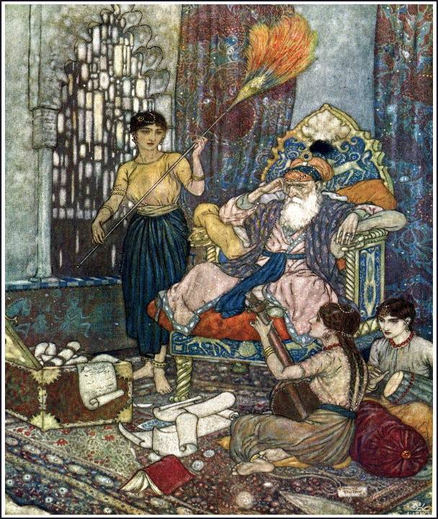
Жил-был когда-то злой и жестокий царь Шахрияр. Он каждый день брал себе новую жену, а наутро убивал её…

Slide 10
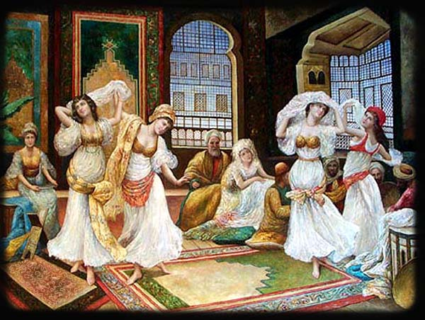
Скоро во всём городе осталась только одна девушка-дочь визиря – Шахразада. Шахразада была девушка умная и образованная…

Slide 11
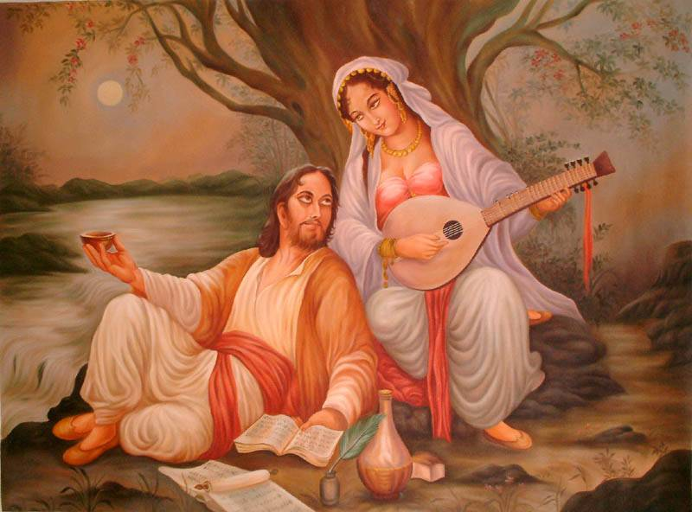
Она прочитала много древних книг, сказаний и повестей…О Шахразада, я привык к тебе и не казню тебя…Так рассказывает арабская легенда из чудесной сказки «Тысячи и одной ночи»

Slide 12
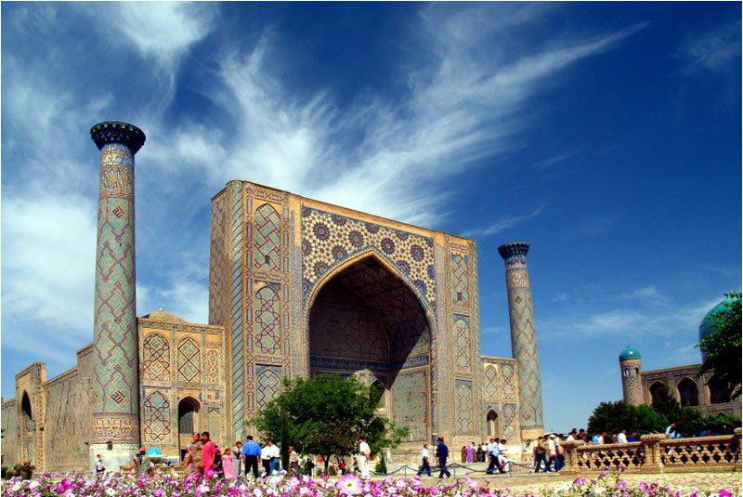
Образование государства Саманидов

Slide 13
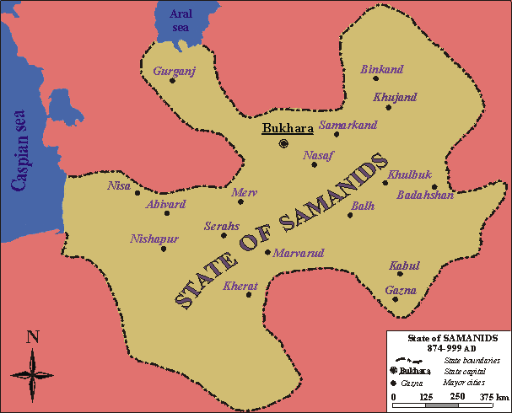
Карта государства Саманидов

Slide 14
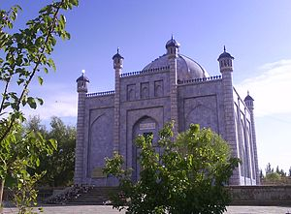
Впоследствии территория государства Саманидов была разделена между караханидами и газневидами.

Slide 15
Куфи - Самый ранний почерк - геометризованно-монументальный. Тяготеет к прямым линиям, четким геометрическим формам. Господствовал до XII века. Канонизирован как почерк, которым пишут названия сур Корана. Существуют также "Шесть стилей" классического арабского письма: Насх - "переписка" - горизонтальный, строгий почерк. Мухаккак - "правильный" Сульс - "одна треть" - криволинейные и прямолинейные элементы соотносятся в пропорции 1/3. Очень "гибкий" почерк. Тауки - "указ" - самый убористый почерк. Рика - "скорописный" Райхани - "базиликовый" - очень изысканный почерк, его сравнивали с ароматом цветущего базилика.

Slide 16
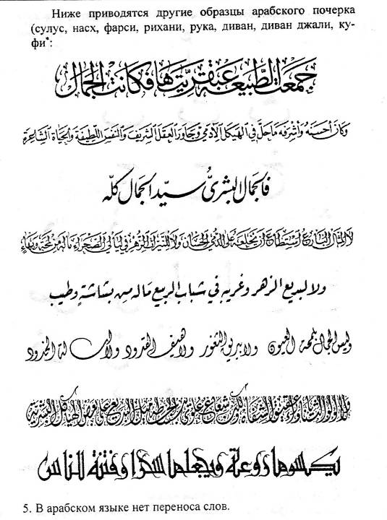


Slide 17
Родоначальником поэзии на фарси является Абу Абдаллах Джафар Рудаки (ок. 860 – 941)
Я счастлив от того, что брал, но и даю. Подобен облаку и ветру мир неверный, Так будь что будет. Пей кипящую струю .

Slide 18
Фирдоуси Абдулькасым (ок. 940 – 1030). Персидский и таджикский поэт.
Рассыпаются стены дворцов расписных
От знойных лучей и дождей проливных,
Но замок их песен, воздвигнутый мной,
Не тронут ни вихри, ни грозы, ни зной!

Slide 19
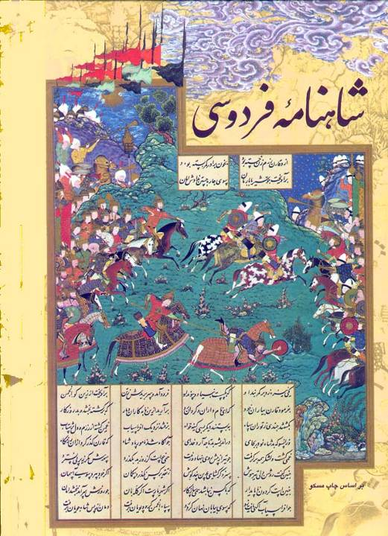
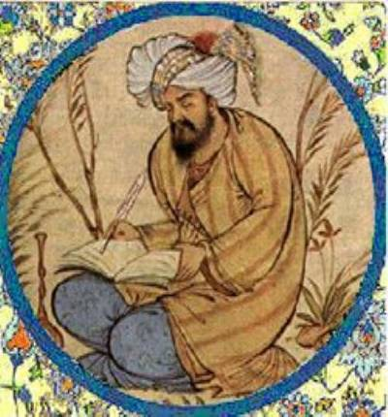
«Шахнамэ» («Книга царей») бессмертная эпопея, в которой величайший поэт Востока воспел мужество и патриотизм предков персов и таджиков.

Slide 20
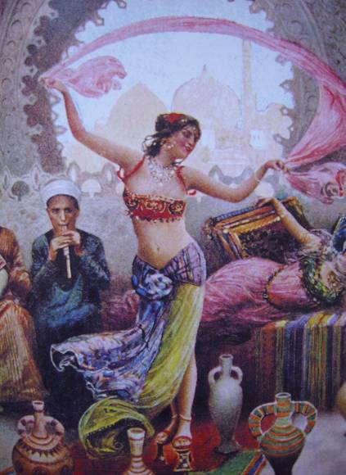
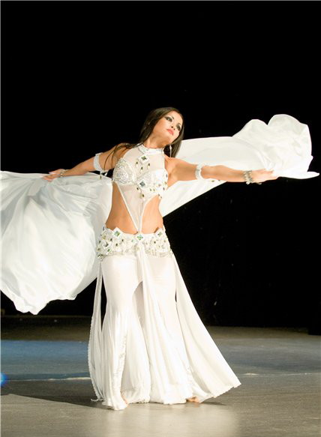
Арабский танец с платком «Жемчужина Востока».
В одном соблазне юном - чувствуй всё!
В одном напеве струнном - слушай всё!
Не уходи в темнеющие дали,
Живи в короткой, яркой полосе…
О. Хайям

Slide 21


Омар Хайям и персидские поэты.
В своих талантливых, остроумных четверостишиях Хайям далеко превзошёл и ибн Сину и Абу Сеида.

Slide 22
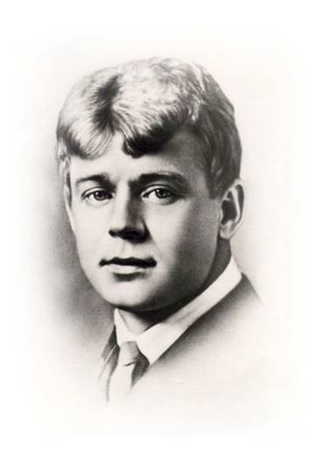
Так у С. А. Есенина, никогда не бывавшего на Востоке (в Персии) родился целый поэтический цикл, который так и назывался «Персидские мотивы» (34 стихотворения)
***
Никогда я не был на Босфоре,
Ты меня не спрашивай о нём
Я в твоих глазах увидел море,
Полыхающее голубым огнём.
***
Свет вечерний шафранного края,
Тихо розы бегут по полям.
Спой мне песню, моя дорогая,
Ту, которую пел Хайям.

Slide 23
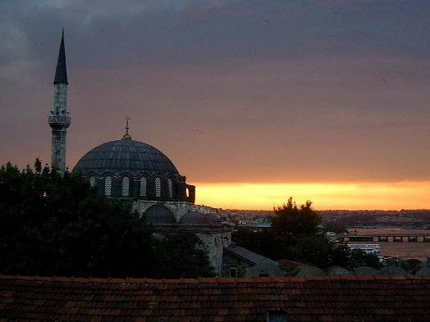
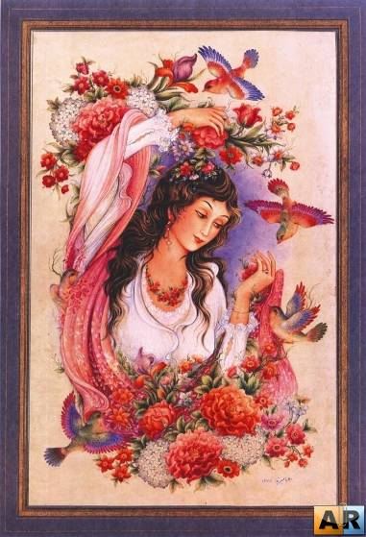
Нежным женским лицом и зелёной травой Буду я наслаждаться, покуда живой… О. Хайям
Поутру просыпается роза моя,
На ветру распускается роза моя.
О жестокое небо! Едва распустилась –
Как уже осыпается роза моя.
О. Хайям

Slide 24
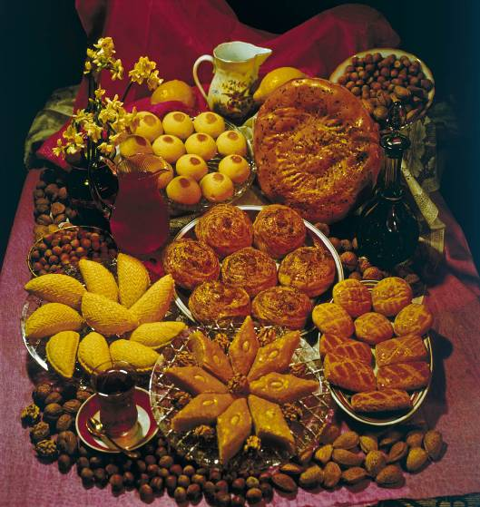
Гостеприимство – национальная черта арабов, и они этим очень гордятся.
Даже в самых скромных домах предусмотрена комната для приёма гостей. Угощать и защищать гостя - обязанность хозяина. Разные угощения есть на Востоке, но самые знаменитые – восточные сладости!

Slide 25
Источники. Ресурсы. - А. Васильев. «Мост через Босфор». М., «Молодая гвардия», 1989. - С. Есенин. Избранное. М., «Терра-книжный клуб», 1998. - А. Несин. Рассказы, М., «Терра-книжный клуб», 1998. - Э. Распэ. «Синдбад-Мореход», Минск «Юнацтва», 1994. - «Тысяча и одна ночь», М., «Белый Город», 2007. - О. Хайям. «Как нежно щёки розы целует ветерок». Хайямиада. Рубаи. «Лениздат», 2007. - Омар Хайям и персидские поэты X-XVI вв., М., «Белый Город», 2006. - Интернет-ресурсы Nigma (картинки к слайдам).

